Slide 1
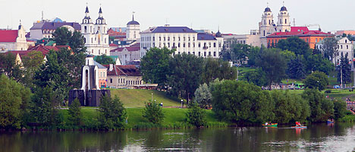
Достопримечательности города Минска

Slide 2
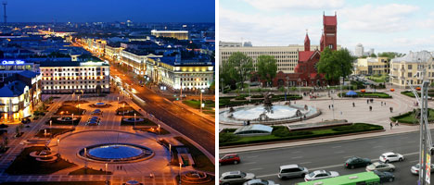
Одна из главных достопримечательностей Минска –проспект Независимости, пролегающий от центра к северо-востоку. Его длина – 15 км. Это одна из самых протяженных городских магистралей в Европе.

Slide 3
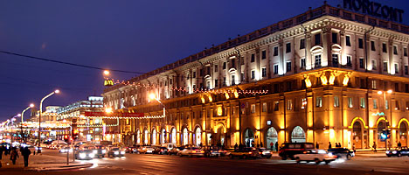
Гордость проспекта, претендующего на включение в Список всемирного наследия ЮНЕСКО – архитектурный ансамбль 1950-х годов: здания в стиле "сталинский ампир", балюстрады, осветительные мачты, цветники…

Slide 4
На проспекте расположены самые крупные площади Минска:
площадь Независимости
Октябрьская площадь
Площадь Победы
площадь Якуба Коласа

Slide 5
Площадь Независимости

Slide 6
Площадь Независимости занимает более 7 гектаров и входит в число самых больших в Европе. Она была спроектирована Иосифом Лангобардам для проведения праздничных демонстраций и военных парадов.

Slide 7
Сегодня здесь расположены:
Дом правительства
Белорусский государственный университет
Белорусский государственный педагогический университет имени Максима Танка
Управление Минского метрополитена
Минская мэрия
Здания бывших доходных домов начала ХХ века, скульптура "Зодчий"
Костел Святого Симона и Святой Елены (Красный костел)

Slide 8
Неоготический Красный костел построен в 1910 году в честь небесных покровителей рано ушедших детей аристократа Эдварда Войниловича. Дочь Елена увидела во сне будущее здание костела и сделала его эскиз.

Slide 9
Октябрьская площадь

Slide 10
Площадь Победы

Slide 11
Площадь Якуба Коласа

Slide 12
Уже в ХХI веке под площадью Независимости появился "подземный город" – крупнейший общественно-торговый центр "Столица" с магазинами, кафе и ресторанами, паркингом.

Slide 13
Вдоль проспекта Независимости расположены:
Кинотеатр "Центральный"
Художественная галерея «Мастацтва»
Национальный банк Беларуси
ГУМ
Дворец Республики
Национальный академический театр имени Янки Купалы
Белорусский государственный цирк
Национальная академия наук Беларуси
Национальная библиотека Беларуси

Slide 14
В историческом центре Минска сохранились величественные храмы и памятники истории. Его жемчужина –Троицкое предместье, где можно увидеть здания XIX века и прогуляться по старинным улочкам, вымощенным клинкерной брусчаткой.

Slide 15
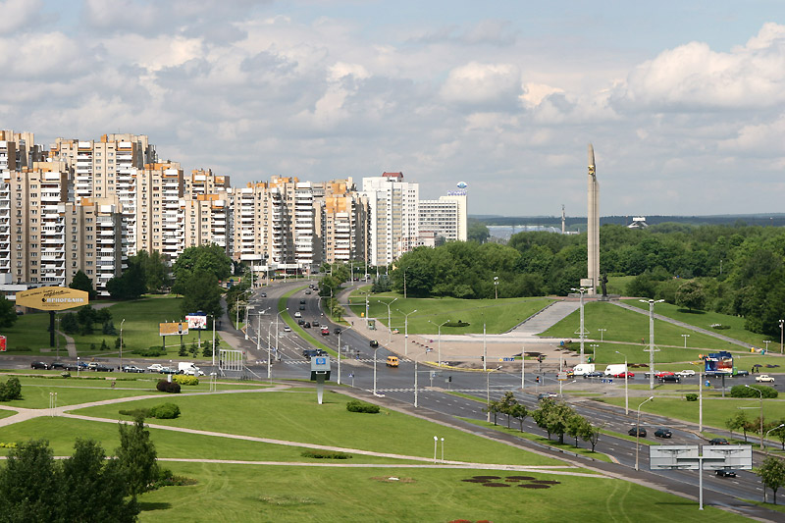
От старинного Верхнего города рядом с Троицким предместьем начинается вторая крупнейшая магистраль Минска – проспект Победителей.

Slide 16
Вдоль него расположены:
Дворец спорта и стела "Олимпийское время"
Архитектурно-скульптурный комплекс "Минск –город-герой"
Музей истории Великой Отечественной войны
Парк Победы
Дворец Независимости
Площадь Государственного флага
Футбольный манеж
Минск-Арена

Slide 17
Парки и скверы Минска
Минск славится живописными парками и скверами. Среди них:
Центральный детский парк имени Горького
Он расположен рядом с Белгосцирком вдоль набережной реки Свислочь. В теплый сезон здесь работают аттракционы, в том числе Колесо обозрения, с которого открывается панорама города.

Slide 19
Михайловский сквер
Уютный сквер недалеко от Железнодорожного вокзала украшают персонажи известного белорусского скульптура Владимира Жбанова, ставшие визитной карточкой города: "Дама на скамейке", "Девочка под зонтиком", "Прикуривающий"

Slide 20
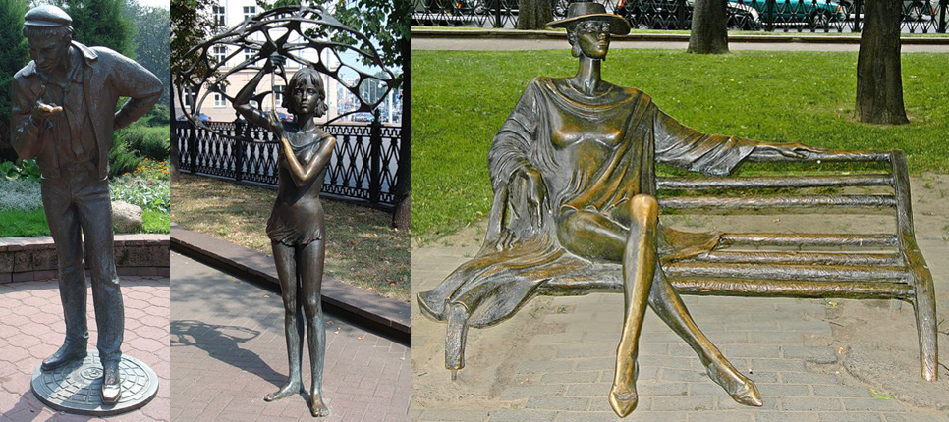

Slide 21
Александровский сквер
Одно из самых романтичных мест города находится рядом с Национальным академическим театром имени Янки Купалы. В сквере расположен самый старый фонтан Минска, установленный в 1874 году в честь открытия водопровода. В его центре – скульптура "Мальчик с лебедем", автор которой Теодор Эрнст Калид в 1851 г. получил медаль на Лондонской выставке и заказ на копию от британской короны. Подобных фонтанов в мире около 200.

Slide 22
Александровский сквер
Александровский сквер

Slide 23
Сквер "Троицкая гора" (Театральный)
История сквера связана со старинной Троицкой площадью. После реконструкции Большого театра Беларуси в сквере появились центральная аллея и светодинамический фонтан, а также оперная и балетная аллеи со скульптурными композициями "Опера" и "Балет".

Slide 24
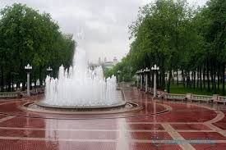

Slide 25
Центральный ботанический сад Национальной академии наук Беларуси
Ботанический сад НАН Беларуси – один из крупнейших в Европе по площади (около 100 гектаров в городе) и богатству коллекции, которая насчитывает более 10 000 растений со всего мира.

Slide 26
Парк культуры и отдыха имени Челюскинцев
Парк Челюскинцев ранее назывался Комаровским лесом и входил в имение Большая Слепня, в разное время принадлежавшее знатным родам Радзивиллов и Ваньковичей. Сегодня на территории крупнейшего парка произрастает около 22 000 деревьев.

Slide 27
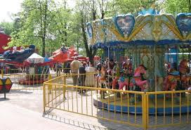

Slide 28
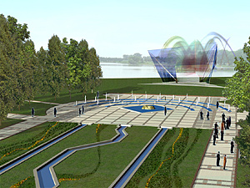
Парк Победы

Slide 29
В парке на Комсомольском озере можно увидеть естественный заповедник Птичий остров, полюбоваться фонтанами с подсветкой, прогуляться вдоль берега. Любители активного отдыха могут прокатиться по велодорожке, на лодке или катамаране.

Slide 30
Лошицкий парк
Старинное имение Лошица в Минске известно с ХVI столетия: в разное время им владели династии Друцких-Горских, Толочинских, Прушинских, Любанских. Во второй половине XVIII века королевский генерал-адъютант граф Станислав Прушинский превратил обветшалую усадьбу в огромную резиденцию, где побывало немало выдающихся личностей: король Речи Посполитой Станислав Август Понятовский, российский император Павел I, писатель Винсент Дунин-Марцинкевич, композитор Станислав Монюшко…

Slide 31
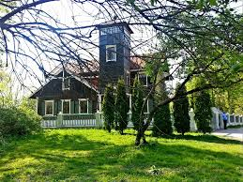
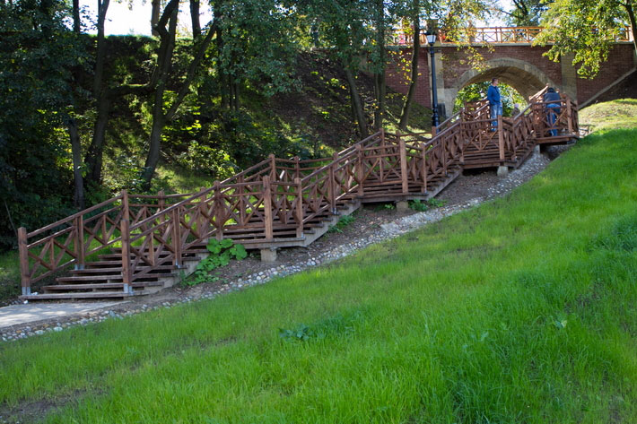

Slide 32
Еще более прекрасной Лошицу сделали ее последние владельцы – Евстафий Любанский и его жена Ядвига. В живописном парке высаживали все новые экзотические растения, дом был перестроен в изящный особняк, где хозяева устраивали театральные и поэтические вечера, народные праздники. В европейских альбомах Лошицкая усадьба упоминалась как одна из самых красивых, но после трагической смерти любимой Евстафий Любанский забросил дела и в 1913 году покинул имение.

Slide 33
Cегодня Лошицкий усадебно-парковый комплекс – один из самых красивых уголков Минска, где можно прогуляться по старинным аллеям и посетить резиденцию-музей. После многолетней реставрации здесь восстановлены оригинальные интерьеры конца XIX века и собраны эксклюзивные предметы быта аристократов.

Slide 34
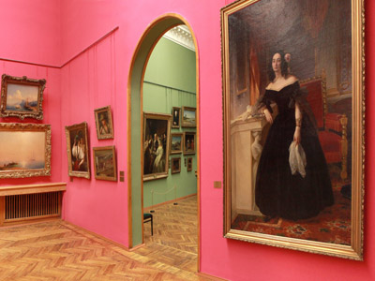
Музеи Минска

Slide 35
Самые крупные музеи расположены в центре города и находятся в шаговой доступности для туристов:
Национальный художественный музей Республики Беларусь
Национальный музей истории и культуры Беларуси
Белорусский государственный музей истории Великой Отечественной войны
Музей истории Минска
Музей истории белорусского кино
Государственный литературный музей Янки Купалы
Государственный литературно-мемориальный музей Якуба Коласа

Slide 36
Национальный художественный музей – главная сокровищница страны и один из богатейших музеев Восточной Европы. В его фондах хранится более 30 тысяч произведений национального и мирового искусства. В 2000 году филиалом музея стала усадьба Ваньковичей в Верхнем городе.

Slide 37
Национальный исторический музей обладает крупнейшим в Беларуси собранием – около 377 тысяч экспонатов: археологические находки, произведения искусства и иконы, рукописи и книги, музыкальные инструменты, монеты и драгоценности, оружие, одежда…

Slide 39
У Национального исторического музея два филиала:
Музей современной белорусской государственности
Дом-музей I съезда РСДРП

Slide 40
Дом-музей I съезда РСДРП – один из самых знаменитых и старых в Минске – воссоздает атмосферу начала ХХ века. В разные годы здесь бывали Фидель Кастро, Морис Торез, Хо Ши Мин…

Slide 41
Среди других интересных музеев Минска: - Музей олимпийской славы - Центр океанографии "Открытый океан" - Музей землеведения

Slide 42
В музее олимпийской славы представлено более 23 тысяч экспонатов: национальный флаг, побывавший на Эвересте, Олимпийские факелы 1980 и 2006 годов, портреты, фотографии и награды белорусских олимпийцев: серебряный орден МОК Александра Медведя , призы олимпийских чемпионов Виталия Щербо, Виктории Азаренко, Дарьи Домрачевой, Людмилы Волчек...

Slide 43
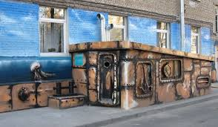
В музее "Открытый океан" живет гигантский краб Петрович, который предсказывал итоги матчей ЧМ по хоккею-2014.

Slide 44
Экскурсии в Минске

Slide 45
В Минске разработано около 40 программ для пешеходных и автобусных экскурсий, которые предлагают туроператоры. Экскурсоводы расскажут о самых интересных местах Минска.
Также для прогулки можно воспользоваться аудиогидами на иностранных языках, которые предлагают турфирмы Минска.

Slide 46
Спасибо за внимание!

